Slide 1


КЕЙСЫ
использования отечественного межсетевого экрана
Алексей Киселев
Presale-инженер Ideco

Slide 2

О компании
Ideco — российский разработчик решений для защиты корпоративных сетей от кибератак и фильтрации трафика.
2005
5500+
200+
3
год создания
компаний под нашей
защитой
сотрудников
в команде
мажорных релиза каждый год

Slide 3
О компании
Ideco — российский разработчик решений для защиты корпоративных сетей от кибератак и фильтрации трафика.
2005
5500+
200+
3
год создания
компаний под нашей
защитой
сотрудников
в команде
мажорных релиза каждый год
Решаем задачи:
фильтрация трафика;
организация удаленного доступа;
соблюдение требований регулятора;
отказоустойчивость;
учет и авторизация пользователей;
отчетность и мониторинг;
централизованное управление;
миграция с зарубежных решений.

Slide 4
Модули Ideco NGFW
Межсетевой экран (файрвол), WAF
Маршрутизатор, прокси-сервер
Система предотвращения вторжений
Контроль приложений
Контент-фильтр, антивирус
Почтовый сервер, антиспам
Централизованная консоль управления
Мониторинг, отчетность
VPN-сервер
Протоколы IKEv2/IPsec, Wireguard, PPTP,
PPPoE, L2TP/IPsec, SSTP для site-to-site
и client-to-site подключений
Двухфакторная авторизация
Поддержка подключения роутеров
MikroTik, D-link, Asus, Keenetic
Быстрое внедрение за счет интеграции с Active Directory и ALD Pro, SIEM, DLP-системами и мониторингом

Slide 5

IDECO UTM ФСТЭК
Сертифицирован по требованиям к межсетевым экранам 4-го класса и системам обнаружения вторжений
Межсетевые экраны А 4-го класса защиты ИТ.МЭ.А4.ПЗ
Межсетевые экраны Б 4-го класса защиты ИТ.МЭ.Б4.П
СОВ сети 4-го класса защиты ИТ.СОВ.С4.ПЗ
Соответствует требованиям регулятора
Указ Президента от 01.05.2022 № 250 «О дополнительных мерах по обеспечению информационной безопасности Российской Федерации»
187-ФЗ «О безопасности КИИ РФ»
152-ФЗ «О персональных данных»
139-ФЗ и 436-ФЗ «О защите детей от информации, причиняющей вред их здоровью и развитию»
114-ФЗ «О противодействии экстремистской деятельности»
Реестр программного обеспечения Минцифры
Запись в реестре №329 от 08.04.2016

Slide 6
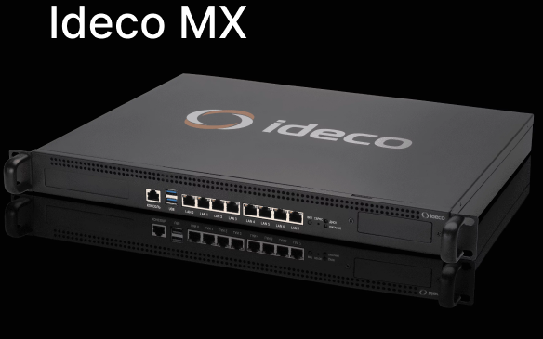
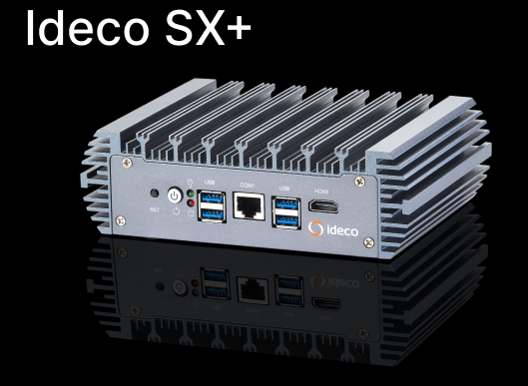




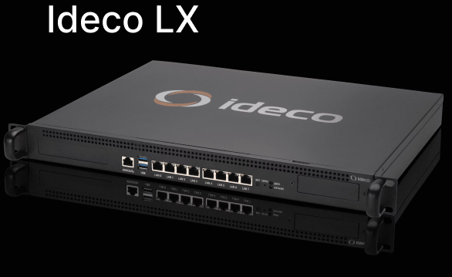
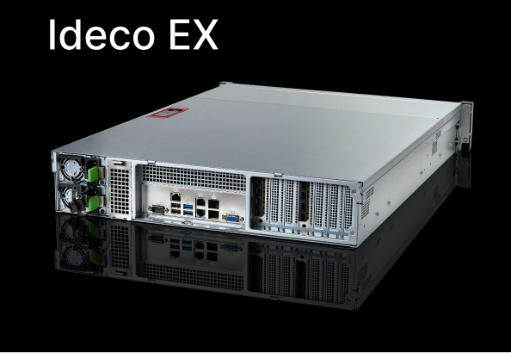
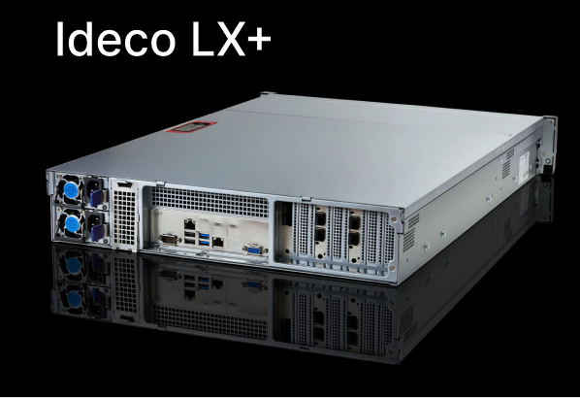
Программно-аппаратные решения
Характеристики
Характеристики
6х1GB LAN
16Gb DDR4
240Gb SATA SSD
до 350
6х1GB LAN
16Gb DDR4
mSATA 256Gb
до 100
Характеристики
Характеристики
8х1GB LAN
32Gb DDR4
240Gb SATA SSD
от 300 до 1000
4х1GB LAN 4×10GB SFP+
64Gb DDR4
480Gb SATA SSD
от 3000
Характеристики
4х1GB LAN 4×10GB SFP+
64Gb DDR4
480Gb SATA SSD
от 1000 до 3000

Slide 7
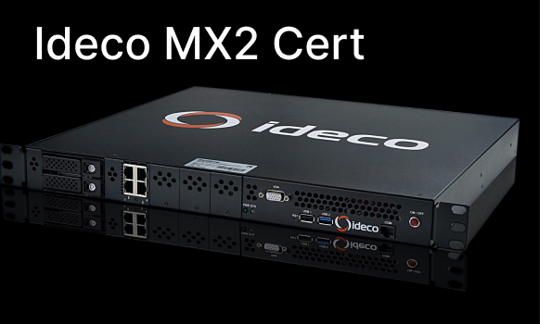
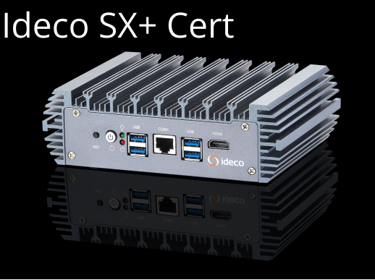
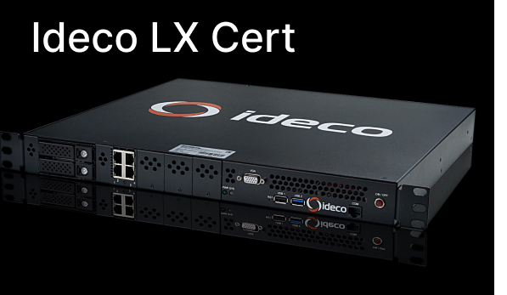
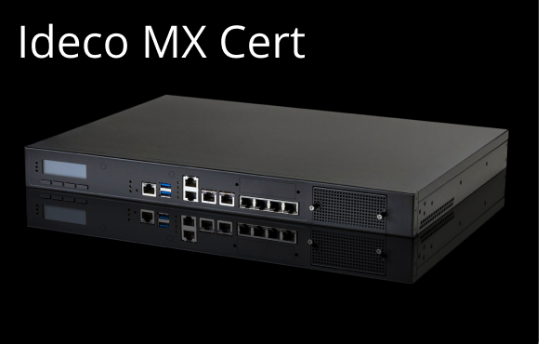
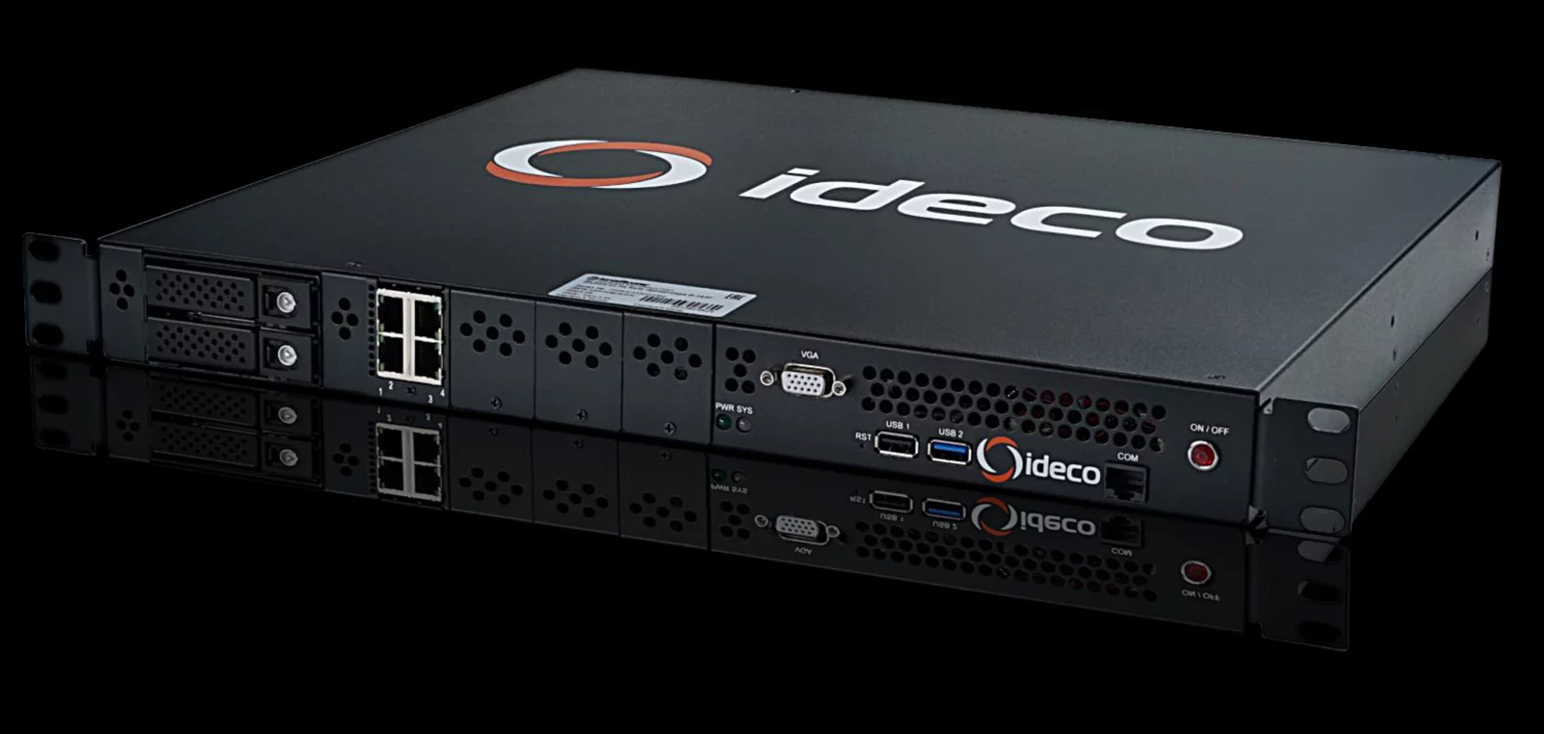
Сертифицировано ФСТЭК
Характеристики
Характеристики
4х1GB LAN
8Gb DDR4 2 шт.
SSD M.2 2242 SATA 256Gb
до 350
6х1GB LAN
16Gb DDR4
mSATA 256Gb
до 100
Характеристики
Характеристики
4х1GB LAN
16Gb DDR4 2 шт.
SSD M.2 2242 SATA 256Gb
до 1000
8х1GB LAN
16Gb DDR4
240Gb SATA SSD
до 200
Ideco LX+ Cert
Характеристики
4x1Gb LAN
64Gb DDR4
480Gb SATA SSD
до 3000

Slide 8
Техническая поддержка
3
2
5
help.ideco.ru
Telegram-бот
чат в Ideco NGFW
электронная почта
телефон
линии поддержки
уровня обслуживания
каналов связи
17 часов на связи
от запада до Дальнего Востока
4:00 - 21:00 МСК
будни
9:00 - 16:00 МСК
суббота, праздники

Slide 9

Клиентский путь
Знакомство с клиентом
Презентация решения
Начало пилота
Сбор результатов пилота
Передача клиента в ТП
Статистика
450
250
презентаций
за последний год
пилотов
за последний год
На данный момент нас активно тестируют более 100 компаний

Slide 10

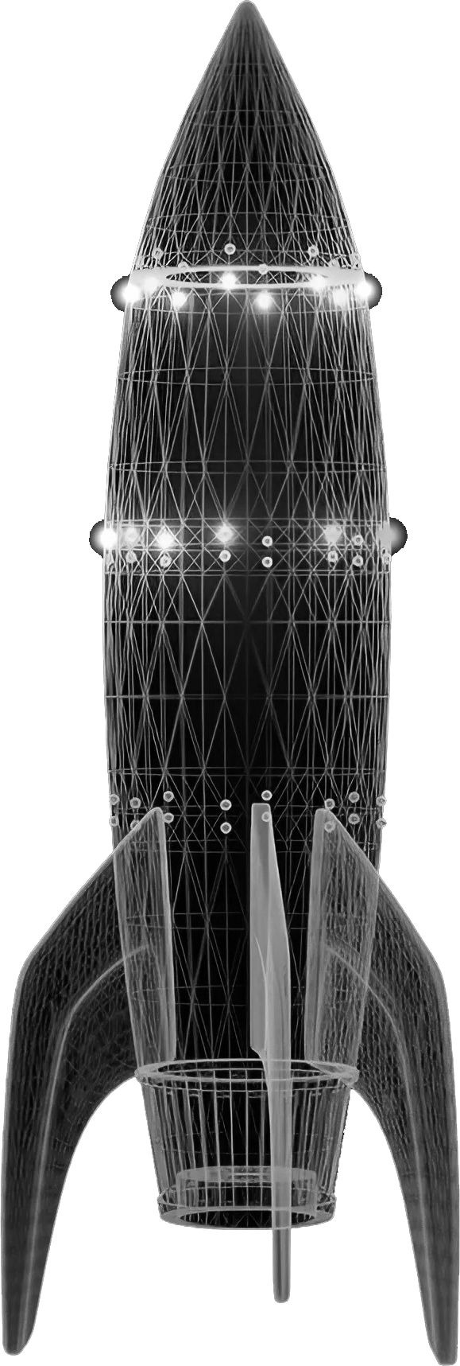
Проектный
опыт

Slide 11

Задачи
+ Замена Cisco ASA на решение отечественного производителя, с возможностью переноса всех настроек + Централизованное управление и мониторинг + Расширенная гарантия на оборудование
Результат
Произведена бесшовная миграция на межсетевой экран Ideco. При помощи готовых скриптов в автоматическом режиме перенесены все настройки с оборудования Cisco. Заказчику предоставлена расширенная гарантия. Централизованное управление и мониторинг системы позволяют в режиме реального времени отслеживать ключевые параметры сети.
Энергетическая компания, входящая в крупный многопрофильный холдинг

Slide 12



Задачи
+ Решение на 4 000 пользователей для замены Cisco и open source
+ Круглосуточная техническая поддержка с выделенным каналом связи
+ Централизованное управление и мониторинг
Результат
Осуществлен переход на решение Ideco NGFW.
Оперативное решение вопросов заказчика в процессе внедрения и эксплуатации.
Федеральный дистрибьютор электротехники «Русский свет»
«Функционал продукта отвечает всем нашим требованиям!
Используем Ideco NGFW в нашей компании с июля 2022 года. Все работает без нареканий, рады продолжать наше плодотворное сотрудничество», - Алексей Савченко, начальник управления по инфраструктуре ИТ.
Запись вебинара

Slide 13


Задачи
Обеспечить безопасность сети для 2500 пользователей:
+ удобство настройки, + интеграция с Active Directory, + фильтрация трафика.
Один из ключевых факторов - быстрая и качественная техническая поддержка.
Результат
Произведена интеграция межсетевого экрана Ideco, закрывающая все потребности заказчика: фильтрация трафика L7, контроль приложений, интеграция с Active Directory. Решение полностью соответствует требованиям заказчика по удобству настройки и интеграции в существующую инфраструктуру. Техническая поддержка по 5 каналам связи. Ответ в веб-интерфейсе продукта в течение 30 секунд.
Департамент информационных технологий и цифрового развития ХМАО

Slide 14


Тестирование
Зарегистрироваться на my.ideco.ru
Скачать Ideco NGFW
Установить Ideco NGFW
my.ideco.ru
40 дней тестовая лицензия
Помощь в тестировании
Обратная связь

Slide 15


СОЗДАЕМ ВМЕСТЕ
8 800 555 33 40
sales@ideco.ru
ideco.ru

